Slide 1
ユースケース III
デジカメの GPS データを使う

Slide 2
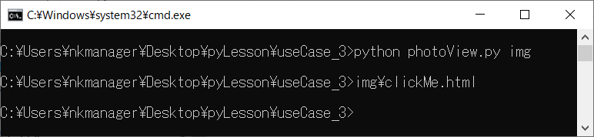
Python で現場写真を地図上に表示
「img」というフォルダーにデジカメで撮った画像ファイル※が入っているものとして、下のようにタイプすると、既定の web ブラウザが起動して、次頁のような画面が表示されます。
※ GPS 機能が有効であることが前提です。

Slide 3
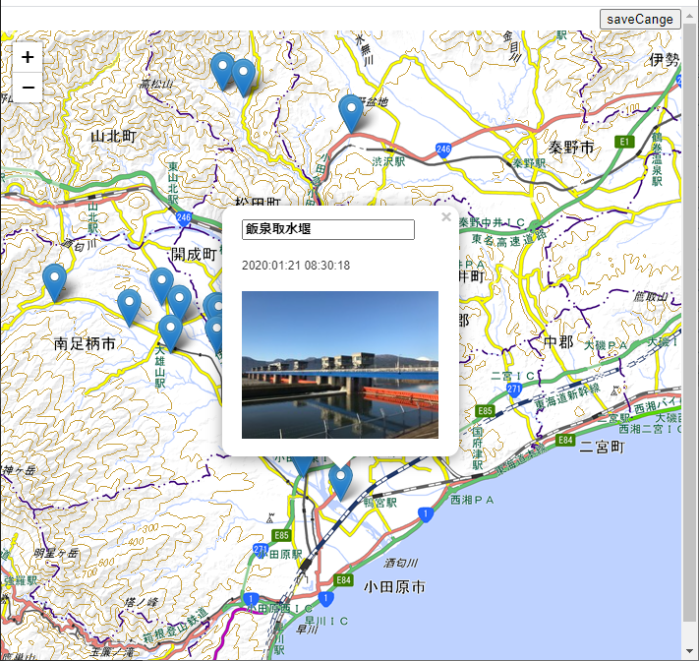
目印の根本が撮影場所になります。これは画像ファイル内の GPS 情報から読み込んでいます。
目印をクリックすると撮影日時と写真の縮小版が表示されます。
写真の縮小版をクリックすると別のタグにオリジナルの画像が表示されます。
キャプションの入力と保存ができます。

Slide 4
実はそう難しくない
オリジナルの Python には含まれていませんが、JPEGファイル内の GPS 情報を読み込む機能がアドインで提供されています。
地図や表示や目印の操作も然りです（ Python ではなく JavaScript というプログラム言語で書かれています）。
これらに限らず、人気の高いプログラム言語には膨大な数のアドインが無償で提供されていて、豊富なレシピとともにインターネットで公開されています。
基本的な文法は押さえておく必要がありますが、アドインの機能を利用することで、実際にユーザーが記述するプログラムは短くて済みます。

